Slide 1

8 para crear tu página de Facebook
Relator : Yasna Hernández M. – mail: yasnalhm@Gmail.com

Slide 2
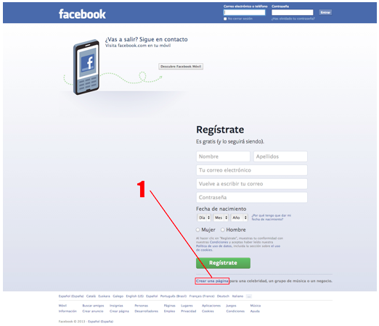
Paso 1. Accede a Facebook
En la página principal de Facebook, aparece un enlace para crear una página sin necesidad de estar registrado. Haz clic en el enlace “Crear una página” para comenzar.
Con tu perfil puedes crear varias páginas, Facebook te solicitará el registro más adelante en el proceso.

Slide 3
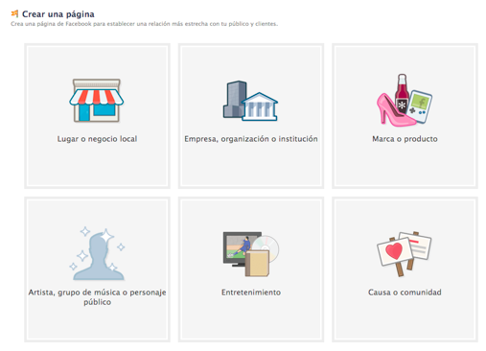
Paso 2. Selecciona el tipo de página que quieres crear
Este es un paso importante, ya que la categoría que selecciones te ayudará a estar presente en las búsquedas más relevantes de los usuarios. Es decir, el tipo de página afecta a la manera en que Facebook posiciona las páginas.

Slide 4
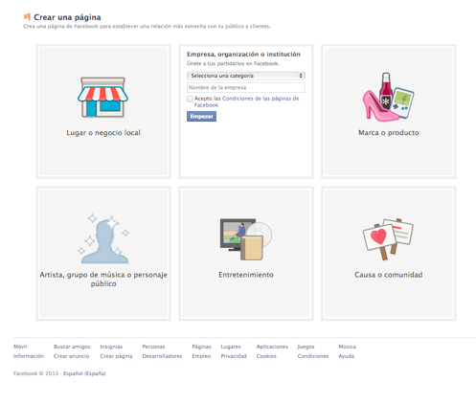
Paso 3. Selecciona una subcategoría, el nombre de tu empresa y acepta los términos y condiciones marcados por Facebook
Al igual que en el paso anterior, es importante que te ciñas en la medida de lo posible a la subcategoría que más se adapte a tu negocio. La lista de subcategorías es muy amplia, con lo que te resultará fácil encontrar la más adecuada.

Slide 5
Paso 4. Asocia la página con tu perfil o crea un nuevo perfil
Para crear una página en Facebook es necesario tener una cuenta en esta red social.
En este punto del proceso, Facebook solicita crear una nueva cuenta o usar una cuenta existente. Es el momento en el que el perfil se vincula a la página. Una misma cuenta puede tener más de una página y ésta es la forma de vincularlas.
En este momento será necesario decidir si la página se vinculará al perfil de una persona real (por ejemplo la persona que gestionará la página) o bien se crea un perfil común (por ejemplo “Departamento de Marketing” o “Gestor”) para asociar la página a éste.
Dado que el equipo que ejecuta una estrategia de este tipo puede rotar, tiene más sentido que la página no se vincule a una persona física sino que se opte por esta segunda posibilidad.

Slide 6
Paso 5. Cumplimenta la información sobre tu negocio o empresa
Facebook te guía a través de tres sencillos pasos en el proceso de personalización básica de la página que estás creando.
Información: debes indicar de forma clara y concisa cuál es tu negocio y cuáles son los objetivos de la página que estás creando. Es conveniente que también añadas una o varias direcciones web de tu empresa, pues te servirán para atraer tráfico. También es muy recomendable vincular la página de Facebook con los perfiles en otras redes sociales. Es importante además elegir una URL inteligente para la página de Facebook, es decir, una dirección web que se adapte al nombre de la empresa, servicio o producto ya que no se podrá cambiar en el futuro y será determinante a la hora de darle visibilidad a la página. Debe tener sentido y ser fácilmente recordable. Muchas opciones están ya ocupadas, pero siempre es posible encontrar alternativas apropiadas.
Pongamos el ejemplo de una empresa, Calzados Mali, que crea su página en Facebook. Al establecer la URL, sería interesante elegir www.facebook.com/calzadosmali. Si estuviera ocupada, habría que probar con alternativas como “zapatosmali”, “malicalzados” o similares.

Slide 7
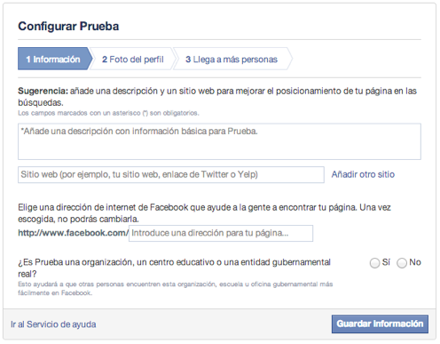

Slide 8
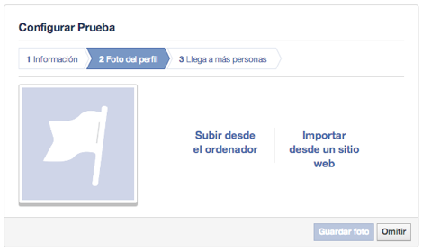

Slide 9
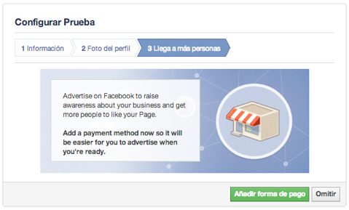

Slide 10
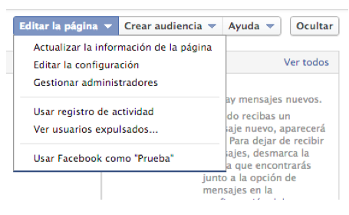
Paso 6. Gestiona los administradores
Enhorabuena, ¡ya has creado tu página!
Todavía tienes que hacer algunas tareas de personalización imprescindibles. Una de ellas es identificar los roles y las personas que gestionarán el día a día de la página. Para ello accede al botón del menú desplegable Editar página > Gestionar administradores.

Slide 11
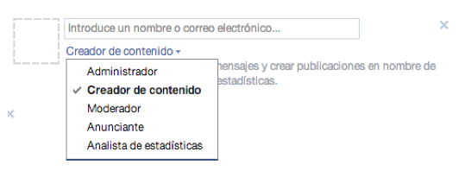
Añade en esta pantalla a los miembros de tu equipo que gestionarán la cuenta de Facebook, crea los diferentes perfiles y asígnales los roles en función del papel que vayan a ejercer.
Administrador: posee el control total de la página y accede a todas sus funciones.
Creador de contenido: genera y publica posts en la página.
Moderador: borra y modifica mensajes de los seguidores.
Anunciante: gestiona las campañas de Facebook Ads.
Analista de estadísticas: realiza el seguimiento de la evolución y explota los datos.

Slide 12
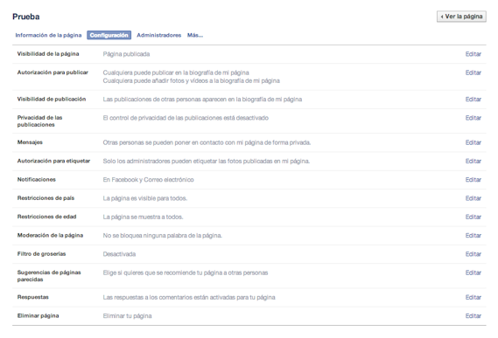
Paso 7. Configura los permisos
Configura los aspectos como los permisos de publicación, la visibilidad de publicación, la creación de notificaciones, los diferentes filtros, etc. Lee atentamente todas las opciones y modifica los parámetros para adaptarlos a tu objetivos.

Slide 13
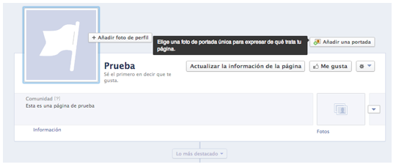
Paso 8. Configura la portada
La portada es una imagen representativa de la página, que se establece en el botón de menú “Añadir Portada”.
Dado el tamaño de la misma y su ubicación, es un escaparate inmejorable para tus productos, ofertas o cualquier otra información que pueda despertar interés en tus seguidores.
Cambia esta imagen periódicamente para mantener la atención, pero no abuses. Sobreexponer a los usuarios de Facebook a una publicidad muy obvia puede tener repercusión negativa.
En estos momentos, ya estás preparado para comenzar a captar y fidelizar suscriptores. La página será visible tanto para los usuarios de Facebook como para cualquier persona, pues aparecerá en los resultados de búsqueda de los buscadores.

